Slide 1
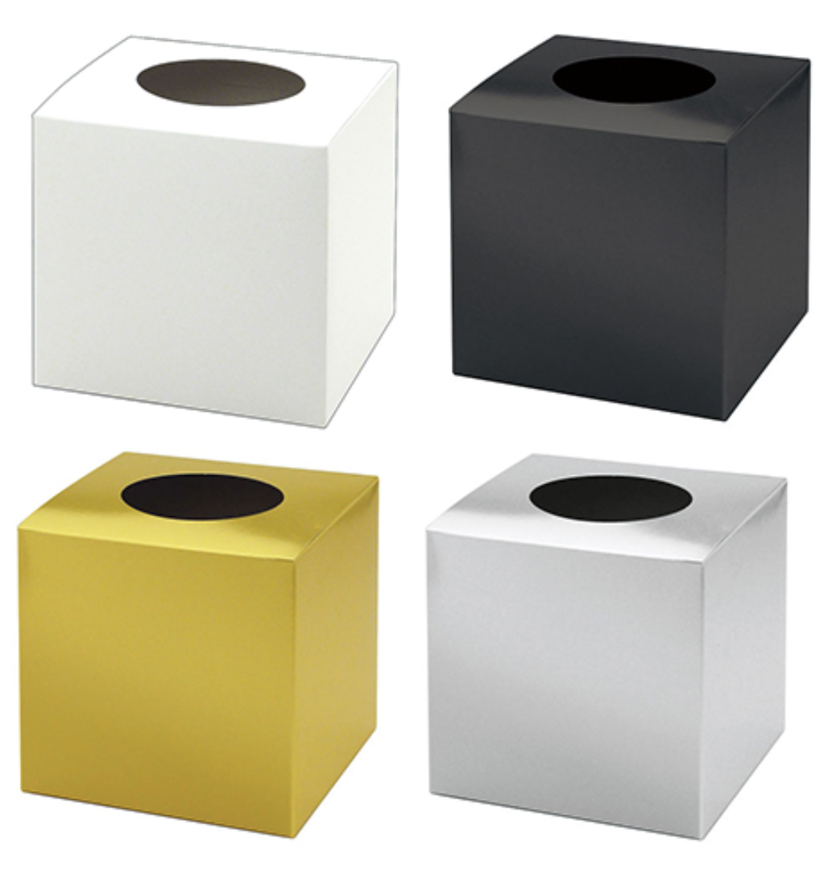
【提案書】
無地抽選箱
特徴
使い勝手のいい無地の抽選箱です。シンプルな作りなので催し物に合わせたデコレーションやカスタマイズも自由自在に行えます！イベント内容に合わせて4色からお選びいただけます。
納期
納期スペース
仕様
素 材：コート紙
サイズ：約16.5×16.5×16.5cm、(取出口：直径9.5cm)
（包装形態：ヘッダー付ポリ袋入り）
生産国：日本製
備 考：白・黒・金・銀
お見積
お見積りスペース

